Slide 1
数值黏性测试0412

Slide 2
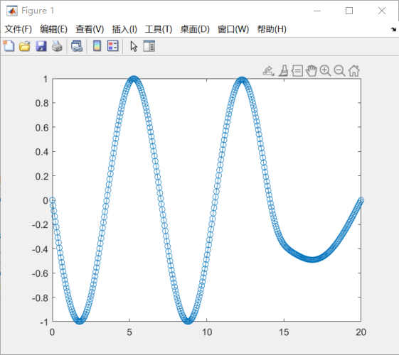
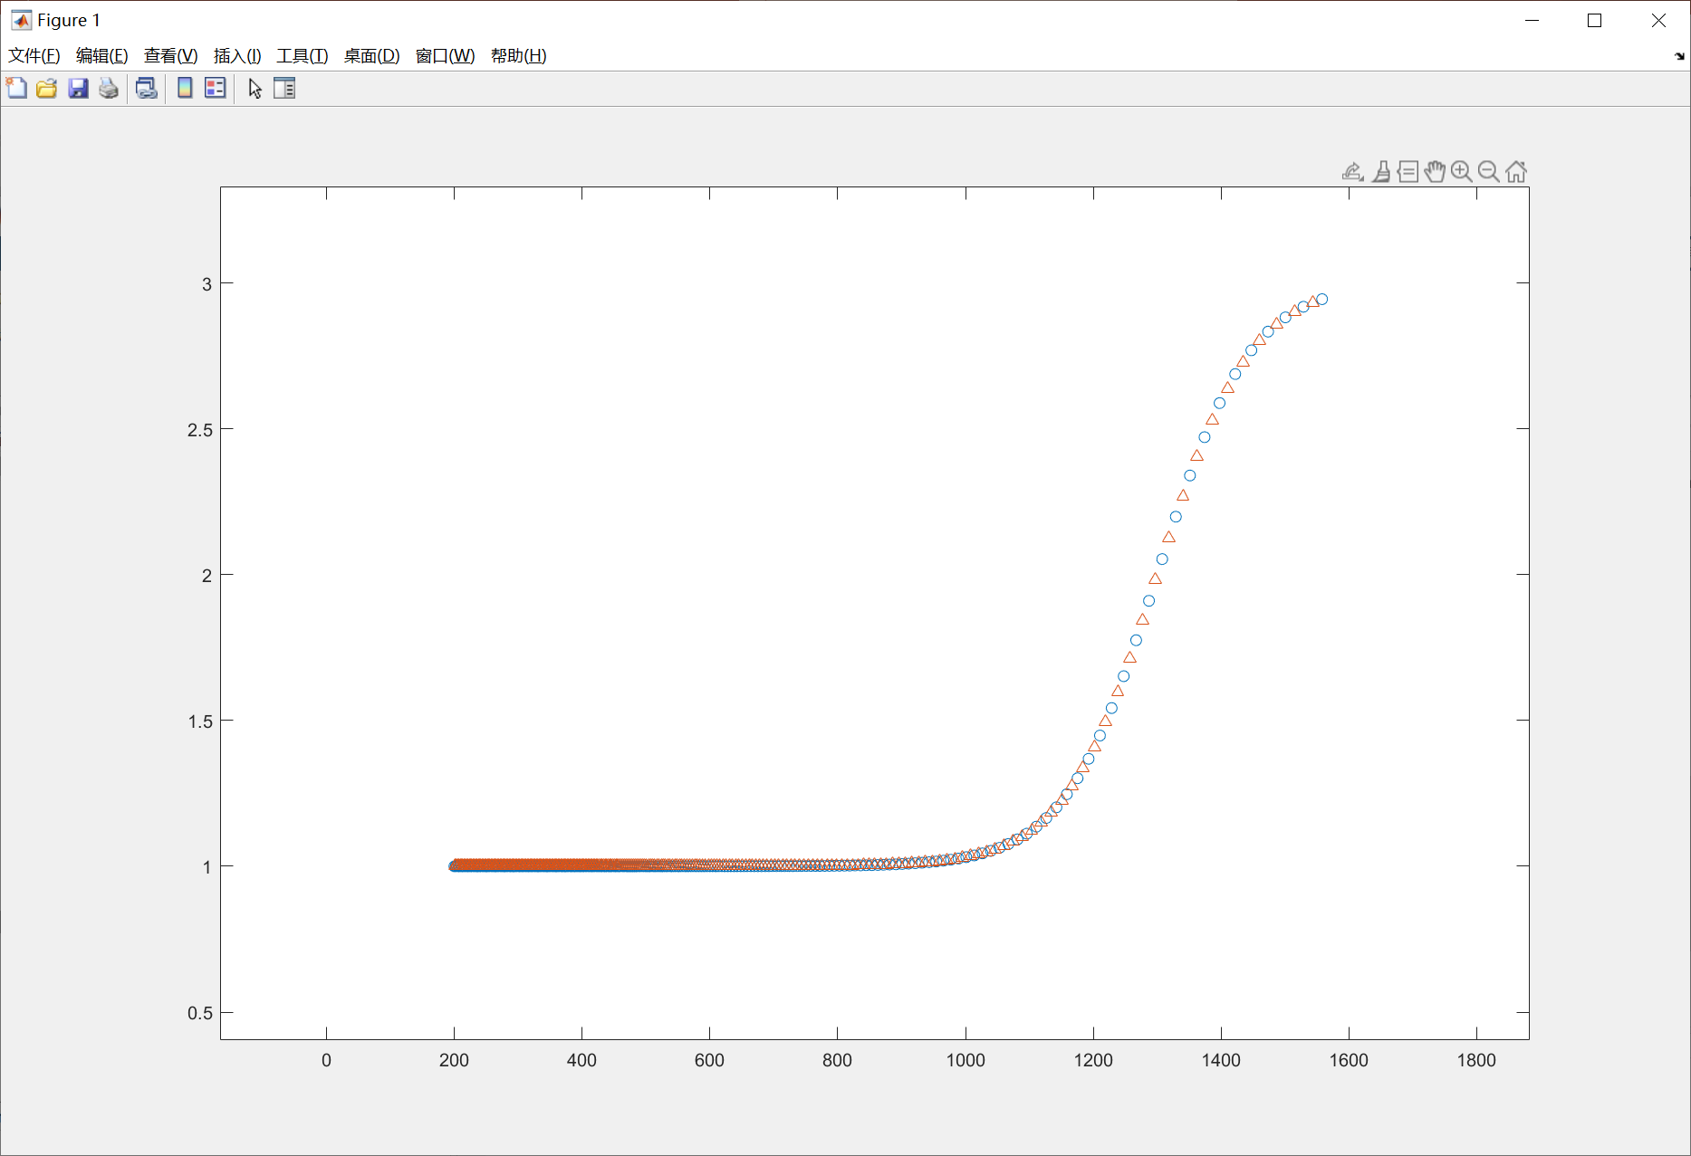
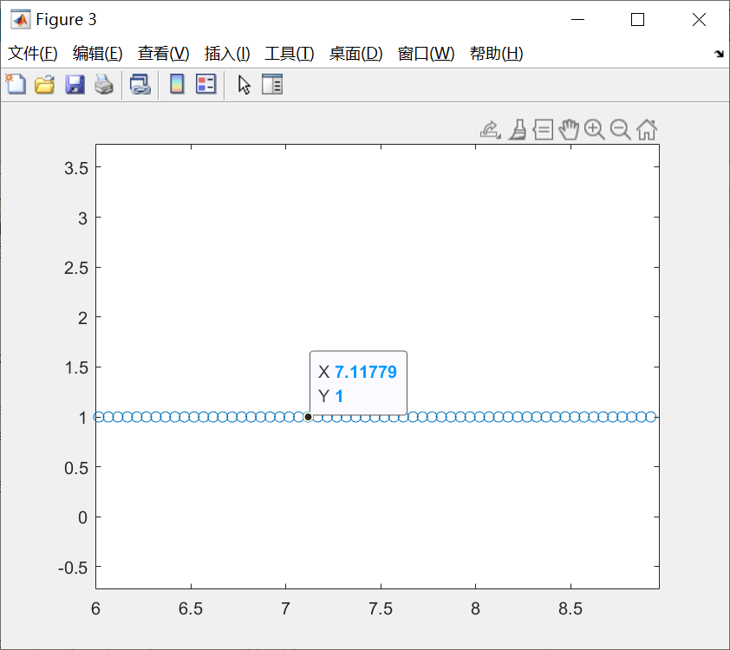
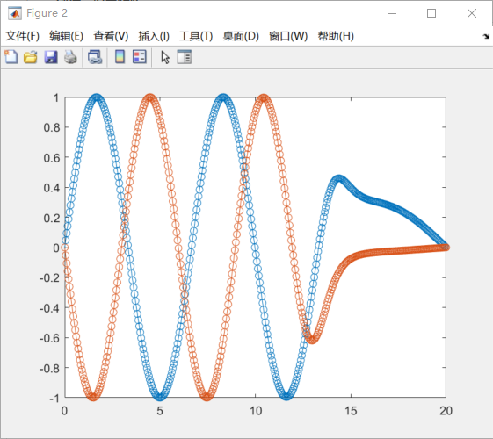

测试1：单方程
调整FA
$$F∗y^{′′}=−ky$$

Slide 3
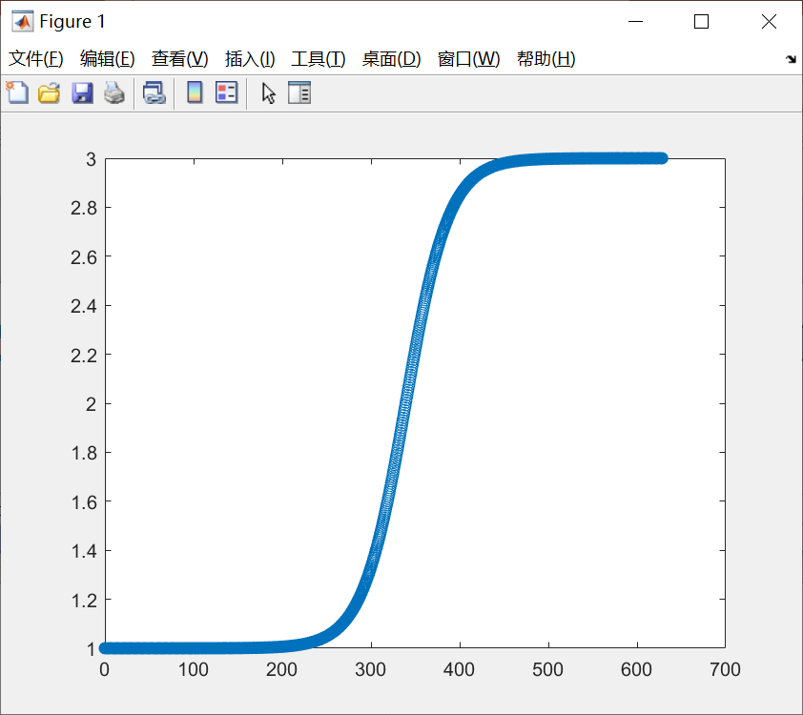
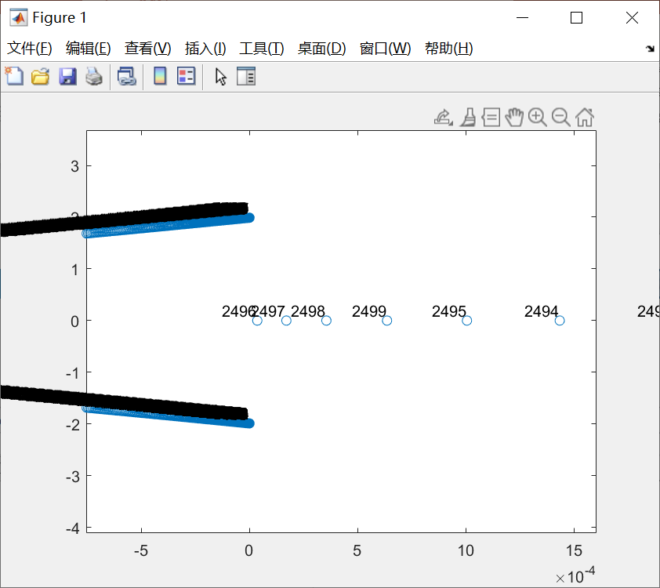
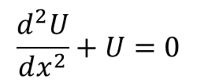
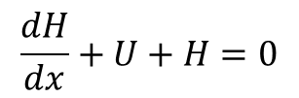


测试2：由边界决定内部解的形式的方程组
$$\frac{dH}{dx}+U+H=0$$
$$\frac{d^{2}U}{dx^{2}}+U=0$$
施加数值黏性修正函数$F$
$$\left(\begin{matrix}D & I \\ 0 & {F∗D}_{2}\end{matrix}\right)\left(\begin{matrix}H \\ U\end{matrix}\right)=\left(\begin{matrix}−I & 0 \\ 0 & −I\end{matrix}\right)\left(\begin{matrix}H \\ U\end{matrix}\right)$$

Slide 4
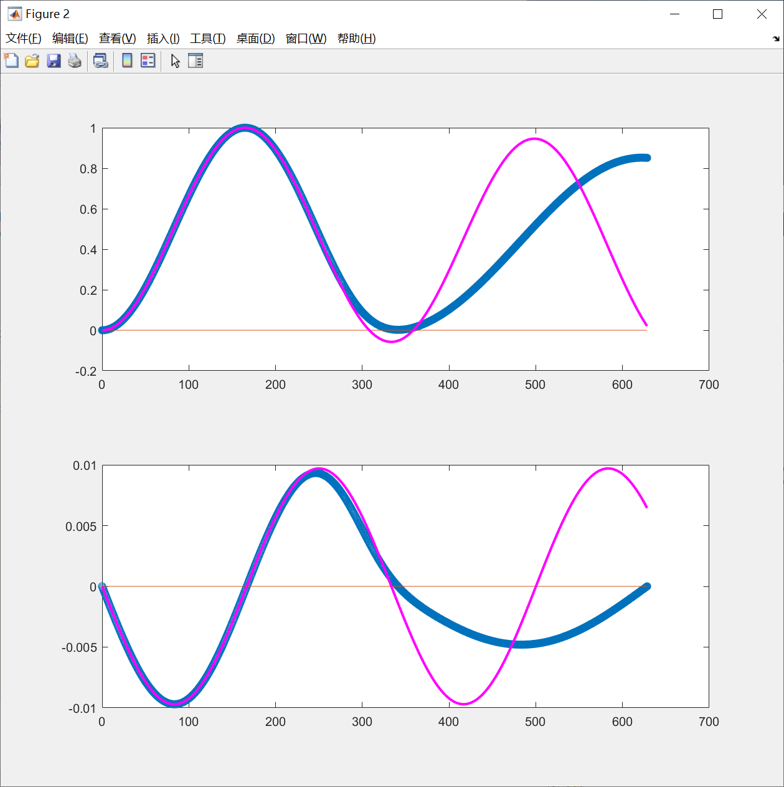
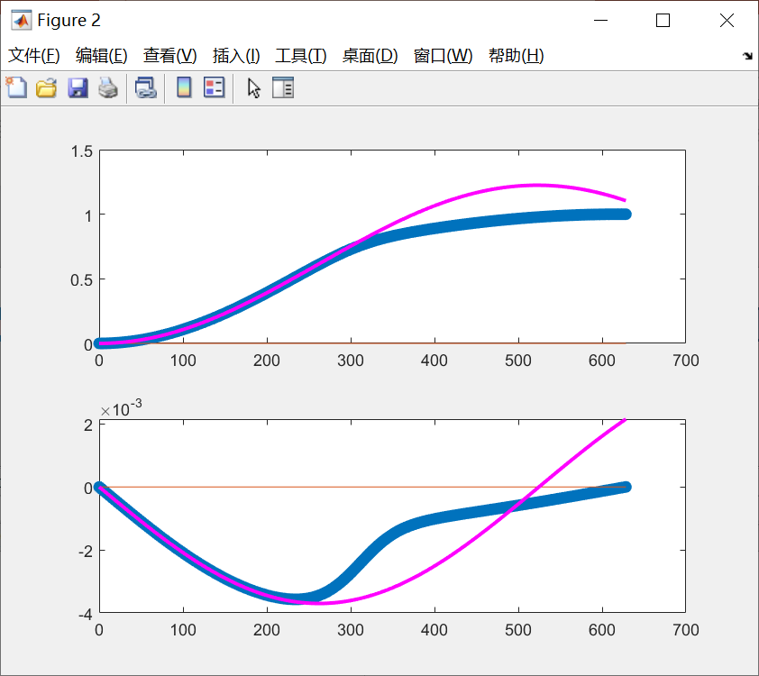
2498
一定程度的抑制
2496

Slide 5
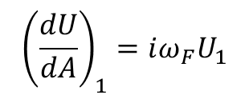
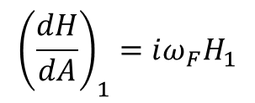


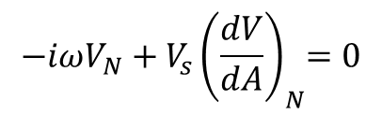

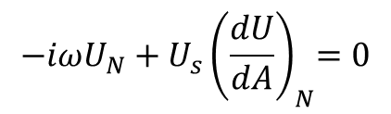
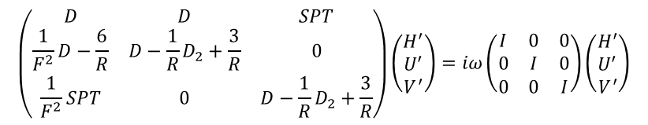
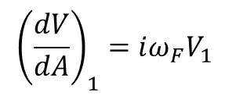
解 近似$A→∞$处（后端）的水的扰动方程
If $k_{2}=0$, simplified to 2D uniform incline problem
$$SPT=0$$
$$\left(\begin{matrix}D & D & SPT \\ \frac{1}{F^{2}}D−\frac{6}{R} & D−\frac{1}{R}D_{2}+\frac{3}{R} & 0 \\ \frac{1}{F^{2}}SPT & 0 & D−\frac{1}{R}D_{2}+\frac{3}{R}\end{matrix}\right)\left(\begin{matrix}H^{′} \\ U^{′} \\ V^{′}\end{matrix}\right)=iω\left(\begin{matrix}I & 0 & 0 \\ 0 & I & 0 \\ 0 & 0 & I\end{matrix}\right)\left(\begin{matrix}H^{′} \\ U^{′} \\ V^{′}\end{matrix}\right)$$
边界条件设置：尝试各种方式
此处暂无数值黏性$F(A)$区域，后文讨论
三、左端波动项（受迫振动），右端一阶物质导数为0
LBC:
RBC:
$${\left(\frac{dH}{dA}\right)}_{1}=iω_{F}H_{1}$$
$${−iωU_{N}+U_{s}\left(\frac{dU}{dA}\right)}_{N}=0$$
$${\left(\frac{dU}{dA}\right)}_{1}=iω_{F}U_{1}$$
$${−iωV_{N}+V_{s}\left(\frac{dV}{dA}\right)}_{N}=0$$
$${\left(\frac{dV}{dA}\right)}_{1}=iω_{F}V_{1}$$

Slide 6
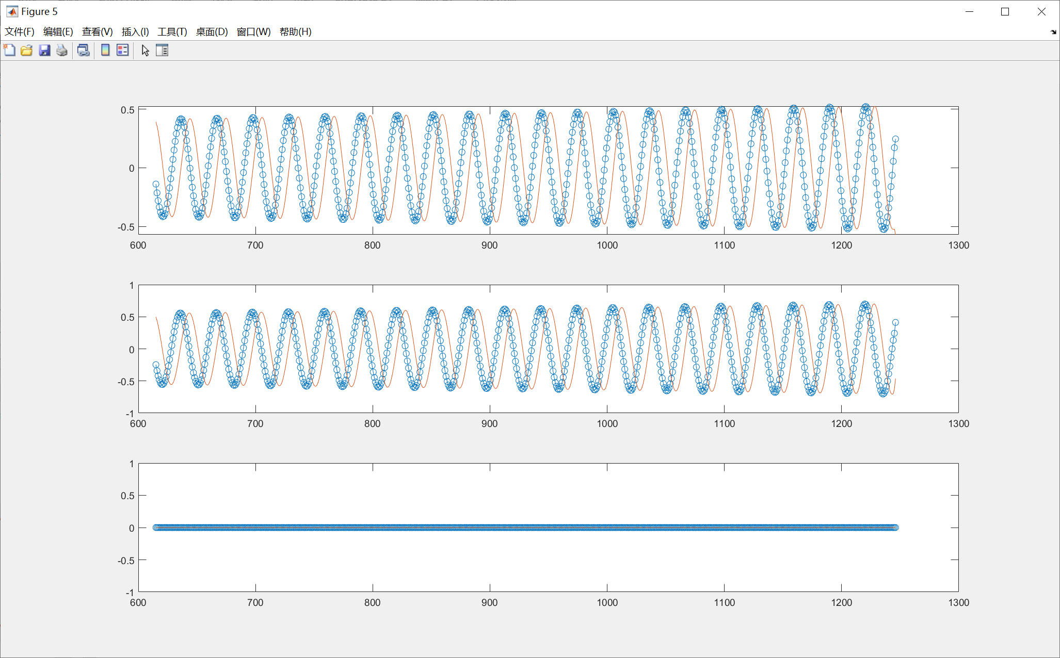
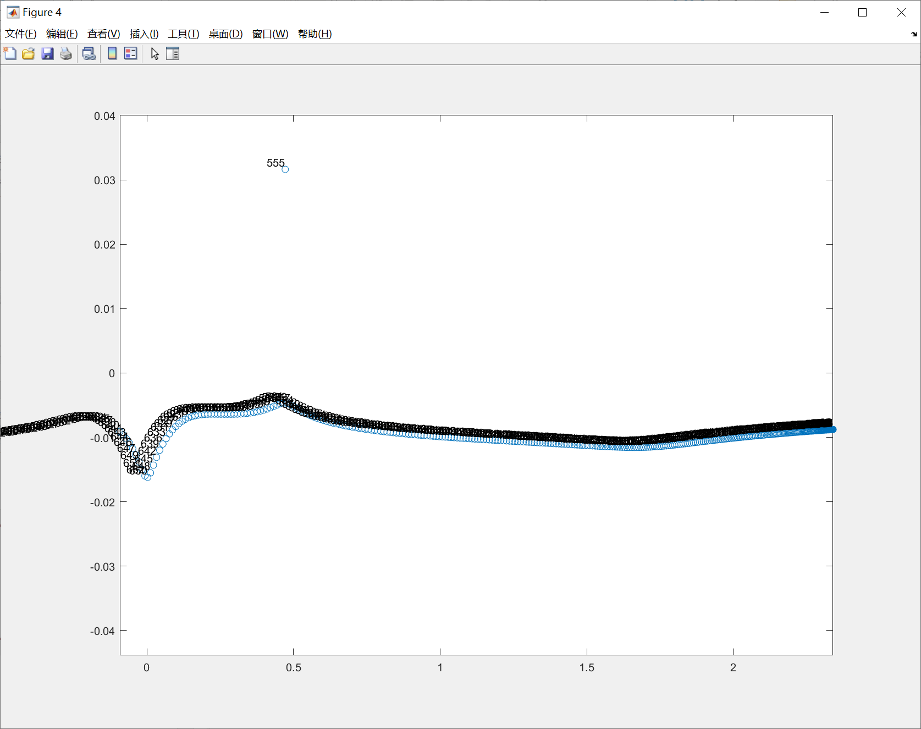




$$ω_{R}\sim 0.4716$$
$$ω_{I}\sim 0.03162$$
$$ω_{I}$$
离散点即为受迫项引发的扰动
$$ω_{R}$$

Slide 7
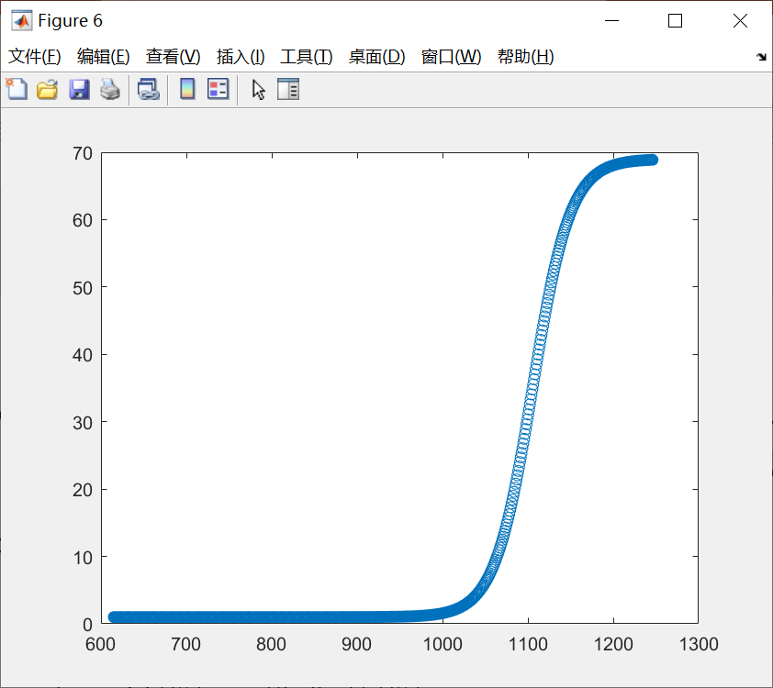



解 近似$A→∞$处（后端）的水的扰动方程
If $k_{2}=0$, simplified to 2D uniform incline problem
$$SPT=0$$
$$\left(\begin{matrix}D & D & SPT \\ \frac{1}{F^{2}}D−\frac{6}{R} & D−\frac{1}{R}D_{2}+\frac{3}{R} & 0 \\ \frac{1}{F^{2}}SPT & 0 & D−\frac{1}{R}D_{2}+\frac{3}{R}\end{matrix}\right)\left(\begin{matrix}H^{′} \\ U^{′} \\ V^{′}\end{matrix}\right)=iω\left(\begin{matrix}I & 0 & 0 \\ 0 & I & 0 \\ 0 & 0 & I\end{matrix}\right)\left(\begin{matrix}H^{′} \\ U^{′} \\ V^{′}\end{matrix}\right)$$
边界条件设置：尝试各种方式
此处添加考虑数值黏性$F(A)$区域
四、左端波动项（受迫振动），右端一阶物质导数为0
LBC:
RBC:
$$F(A)$$
$${\left(\frac{dH}{dA}\right)}_{1}=iω_{F}H_{1}$$
$${−iωU_{N}+U_{s}\left(\frac{dU}{dA}\right)}_{N}=0$$
$${\left(\frac{dU}{dA}\right)}_{1}=iω_{F}U_{1}$$
$${−iωV_{N}+V_{s}\left(\frac{dV}{dA}\right)}_{N}=0$$
$${\left(\frac{dV}{dA}\right)}_{1}=iω_{F}V_{1}$$
$$A$$

Slide 8
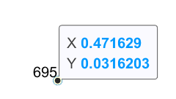
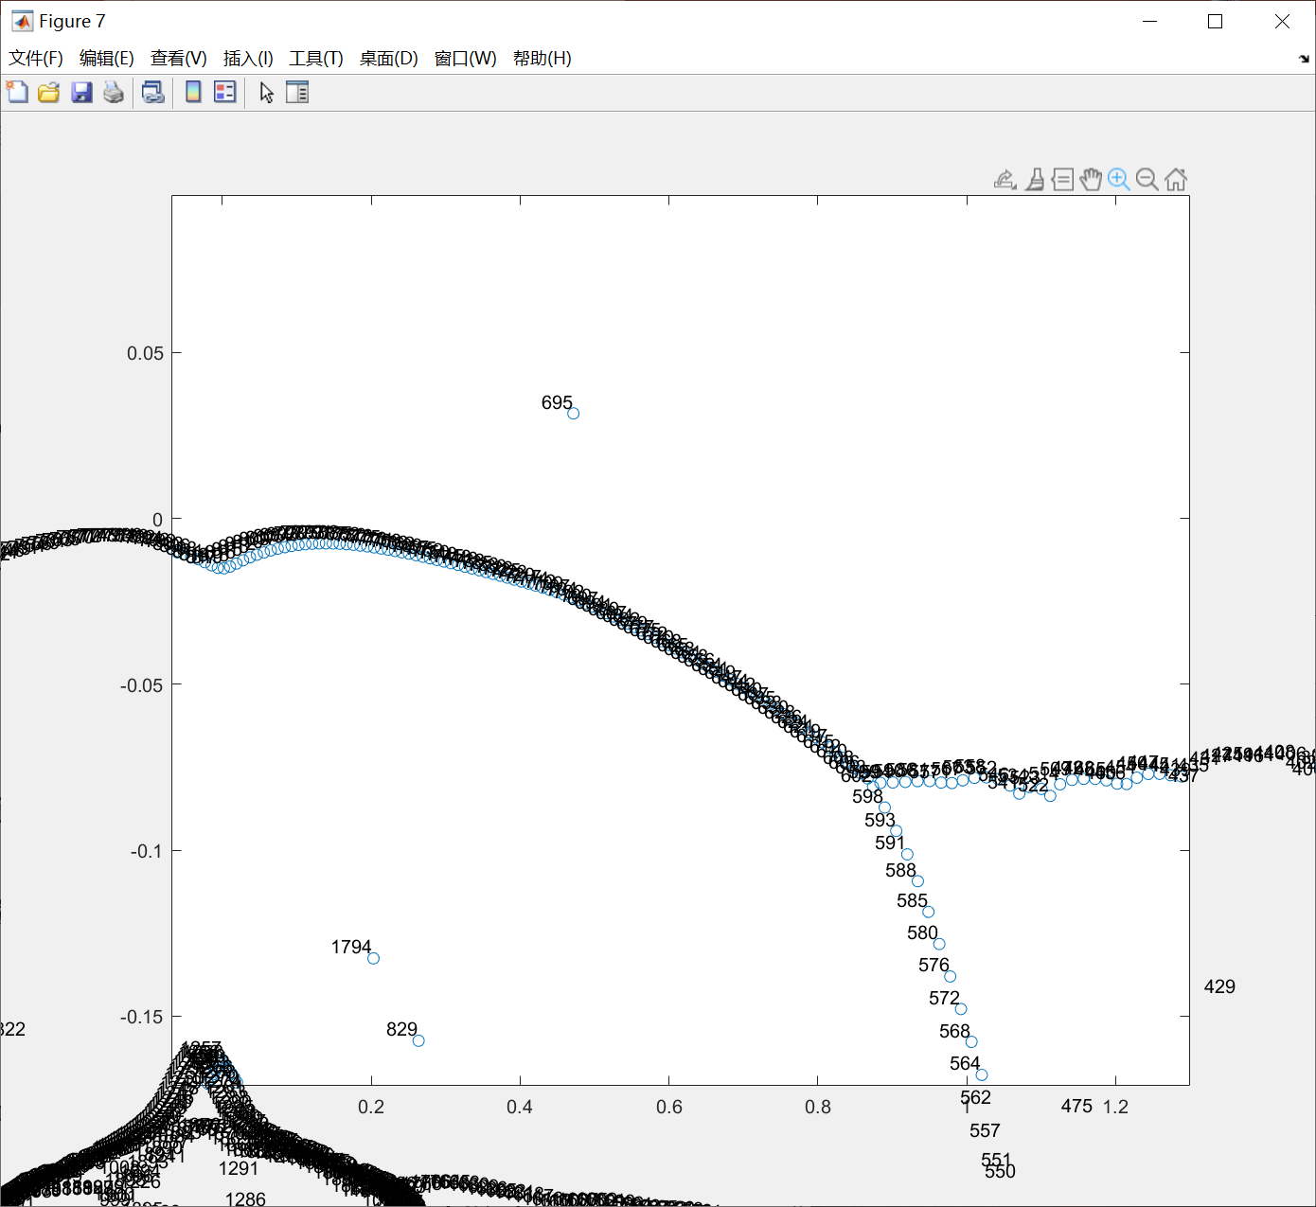
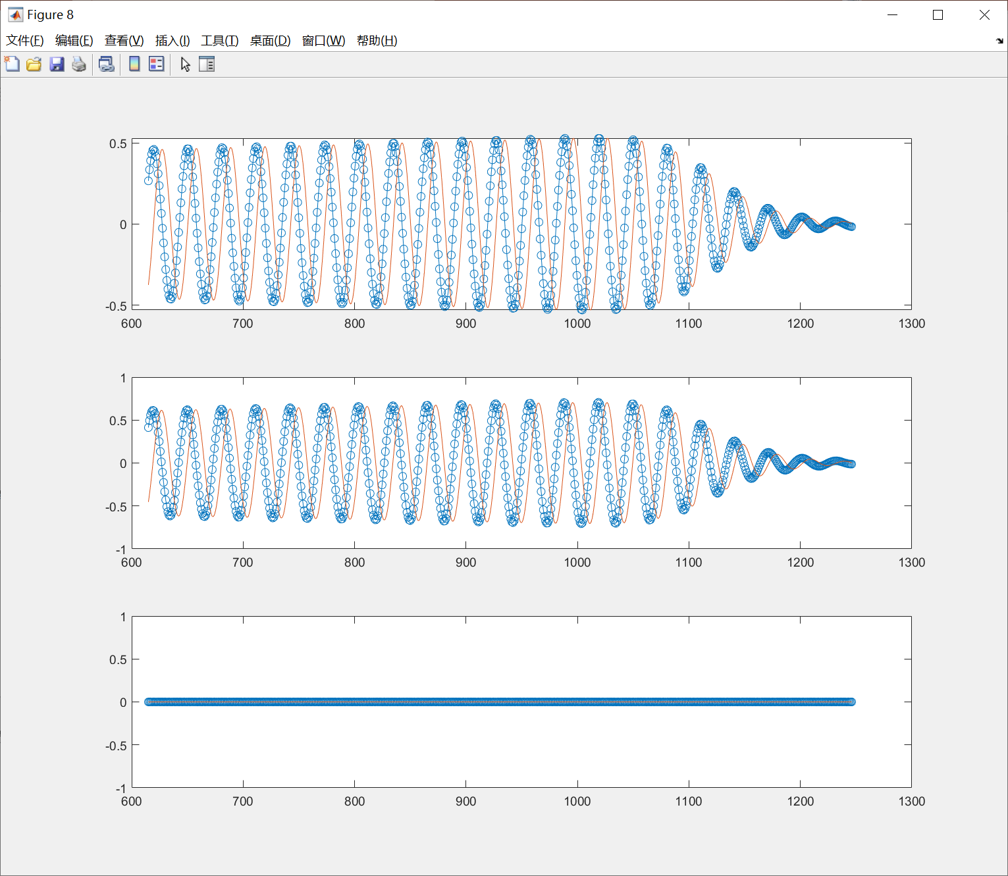


$$ω_{I}$$
离散点即为受迫项引发的扰动
$$ω_{R}$$

Slide 9
测试4：HLNS

